Slide 1
«ВИДЫ НЕТРАДИЦИОННЫХ
ТЕХНИК РИСОВАНИЯ»
Консультация для родителей
Муниципальное бюджетное образовательное учреждение детский сад «Лёвушка»
Подготовили: Ульева Т.А.
Вялкина Л.В.

Slide 2
Дети должны жить в мире красоты, игры, сказки, музыки, рисунка, фантазии, творчества. В.А.Сухомлинский
Искусство заключается в том, чтобы найти в необыкновенном обыкновенное и обыкновенное в необыкновенном.
Дени Дидро

Slide 3
Что дает ребенку нетрадиционная техника рисования?
Рисование нетрадиционными техниками открывают широкий простор для детской фантазии, дает ребенку возможность увлечься творчеством, развить воображение, проявить самостоятельность и инициативу, выразить свою индивидуальность.
Нетрадиционные техники рисования являются замечательным способом создания маленьких шедевров. Оказывается можно создать соленую картинку, а ладошка может превратиться в голубого слоника. Серая клякса может стать деревом, а морковка с картошкой могут удивить необычными узорами.

Slide 4
Нетрадиционные способы рисования
Набрызг
Рисование на манке
Рисование мятой бумагой
Рисование песком
Кляксография
Рисование ладошками и пальчиками
Рисование солью
Рисование мыльными пузырями
Рисование одноразовыми шприцами
Рисование зубными щетками и т.д.
Пленкография

Slide 5
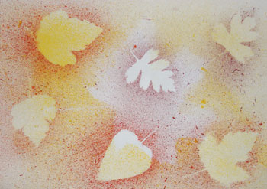
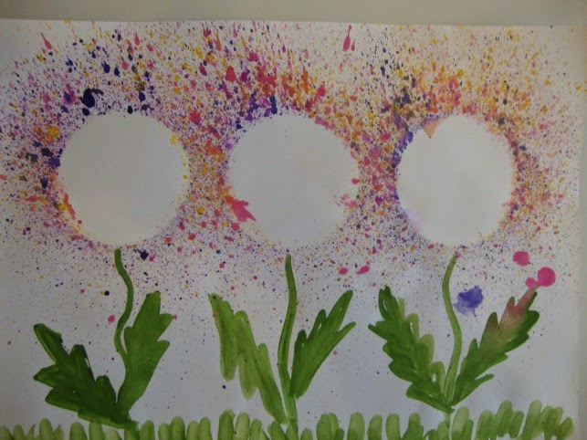
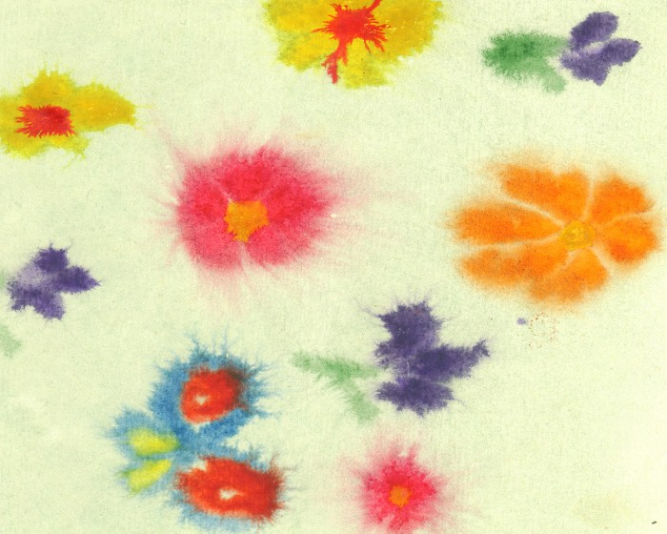
Техника «набрызг» заключается в разбрызгивании капель с помощью специального приспособления, которое в детском саду заменит зубная щетка или кисть. Зубной щеткой в руке набираем немного краски, а стекой (или кистью) проводим по поверхности щетки движениями по направлению к себе. Брызги летят на бумагу. Темы для рисования могут быть самые разнообразные.

Slide 6
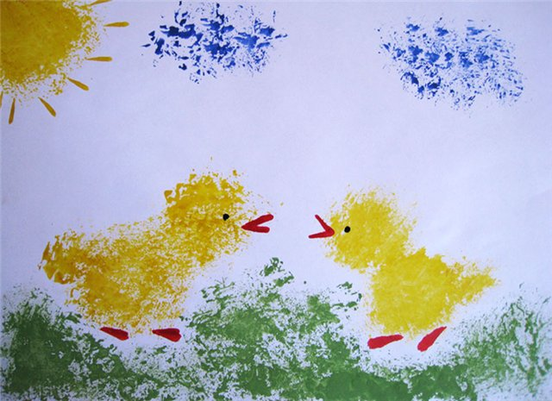
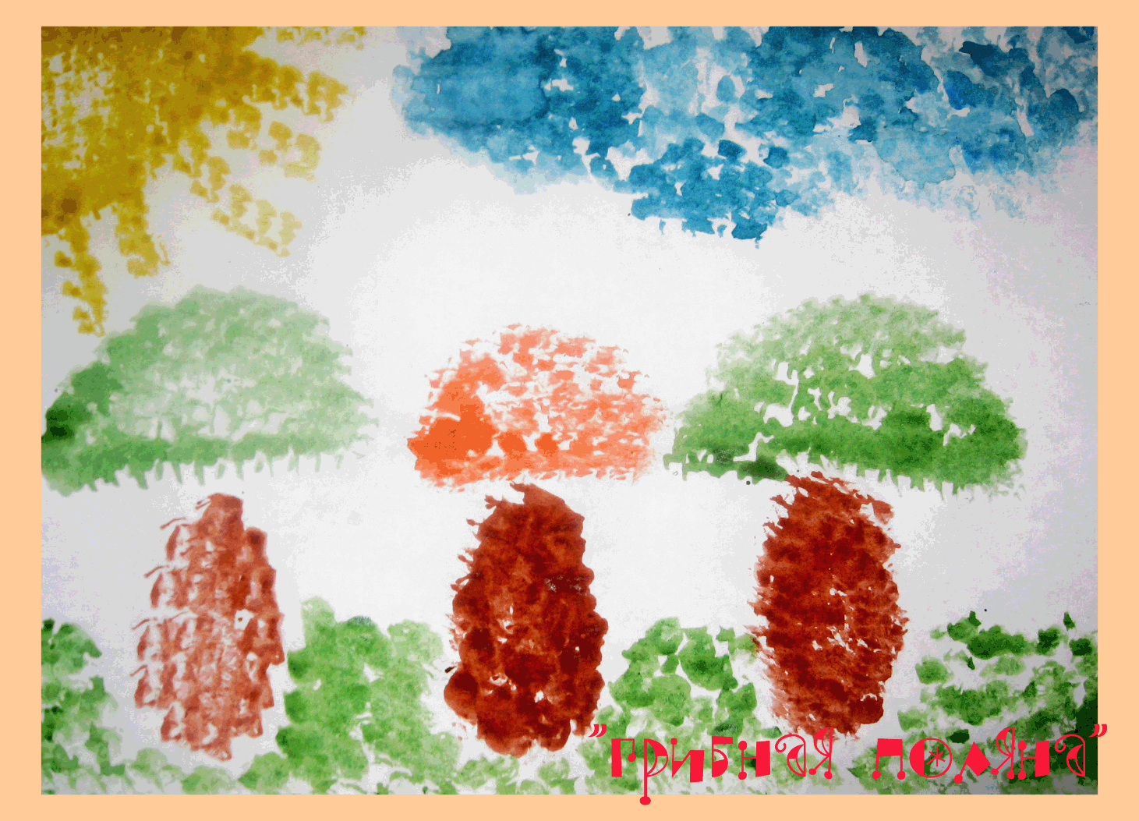
Рисование мятой бумагой – это весьма занятная техника рисования, которая дает простор для фантазии и свободу маленьким ручкам. Увлекательным является даже процесс подготовки к занятию. Бумажные комочки, которыми собственно и будет выполняться работа, дети с удовольствием могут намять сами.

Slide 7
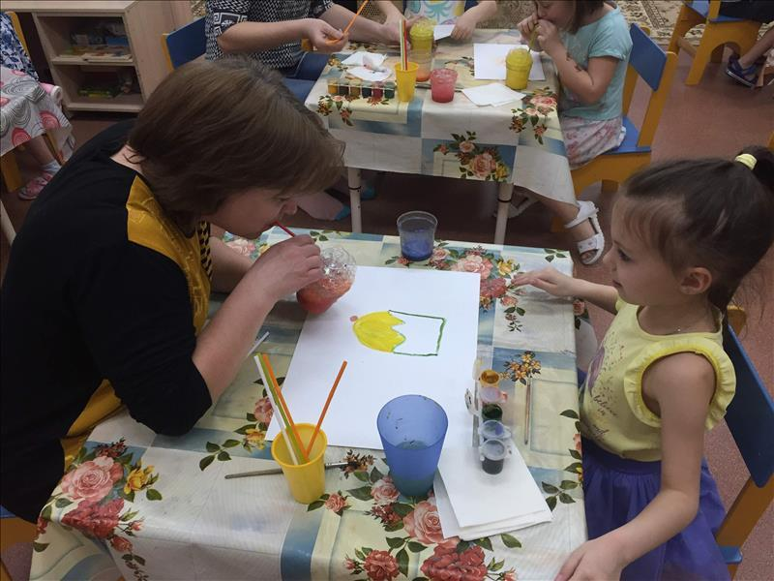
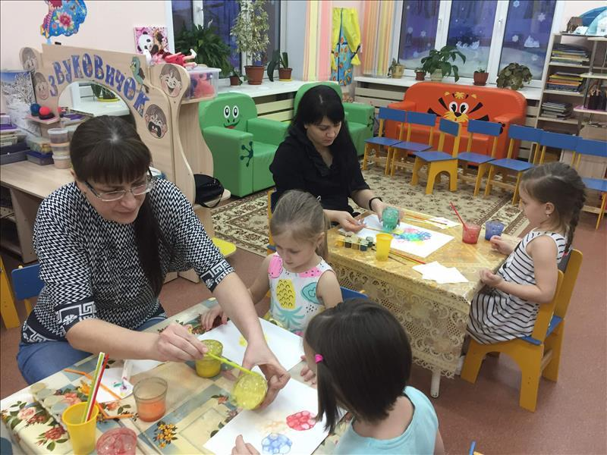
Мыльные пузыри – переливающиеся всеми цветами радуги, всегда вызывают улыбку и восторг. А вы знаете, что мыльными пузырями можно рисовать? Это очень интересная техника, она порадует и взрослых, и детей. Можно не только дуть пузыри, но и делать их цветными, переносить на бумагу.

Slide 8
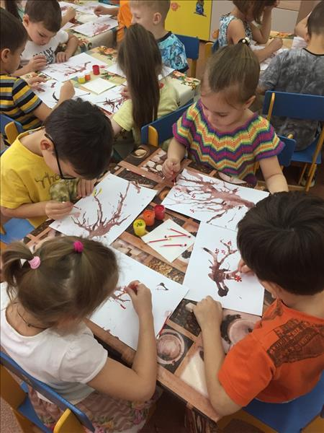
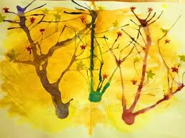
Кляксография - это разновидность графической техники, основанная на преобразовании пятен-клякс в нужные реальные или фантастические образы.
Рисунок в этой технике исполняется: тушью, чернилами, акварелью, гуашью.

Slide 9
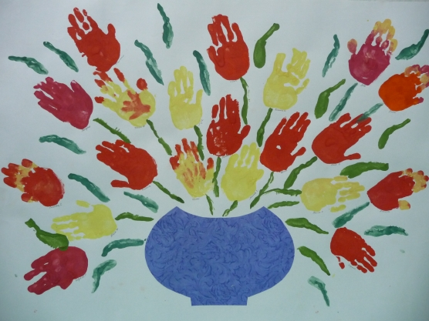
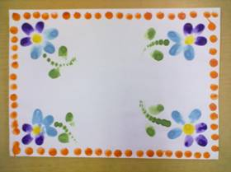
Пальчиковая живопись способствует раннему развитию творческих способностей.Не важно что он нарисовал и как он нарисовал, важно то с каким удовольствием он это делает.

Slide 10
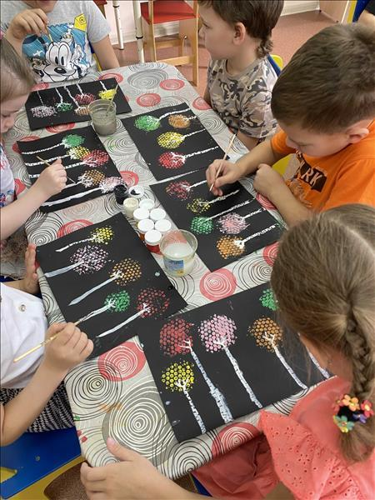
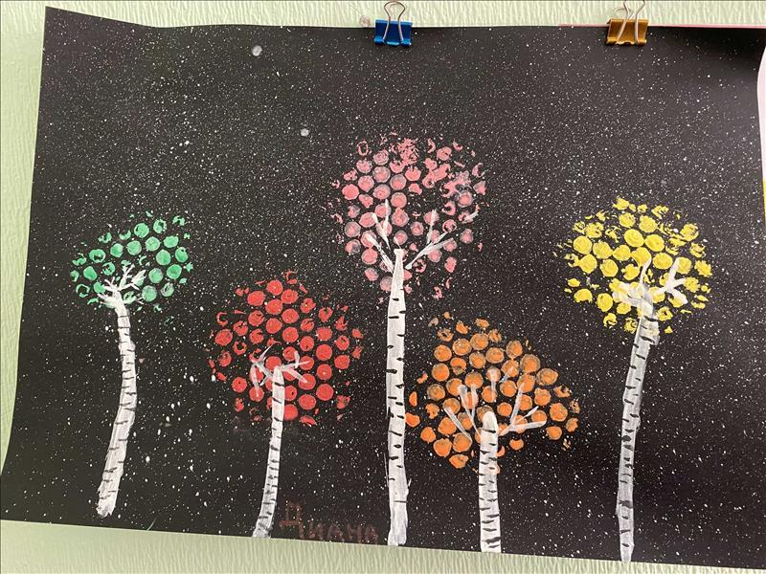
Кто не любит лопать пузырики на упаковочной плёнке? Дело успокаивающее .А еще эту плёнку можно применить для рисования. Справятся с такой работой даже малыши 2-3 лет.

Slide 11
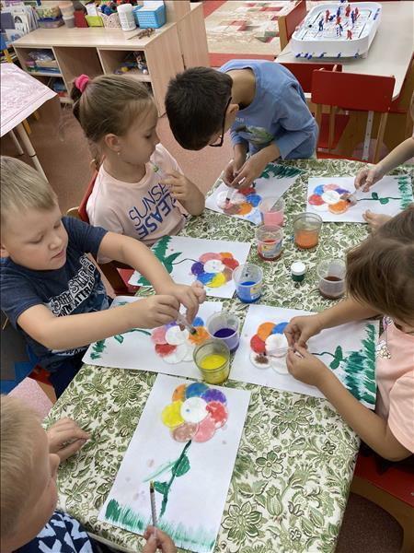
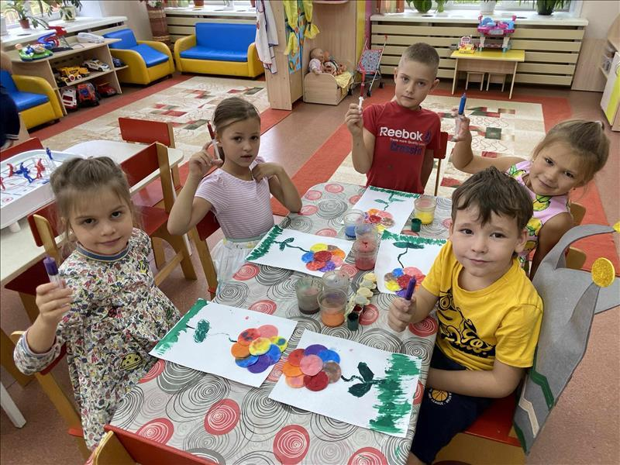
Рисование одноразовыми шприцами и ватными дисками увлекательнейшее занятие. Ребенку при изготовлении таких работ предстоит много манипуляций с разными материалами. Выполняя эту работу с материалами, непоседа учится отделять ватные диски друг от друга, делить диск при необходимости на части, приклеивать части деталей. Если аппликация удалась, появляется желание вернуться к работе еще раз.

Slide 12
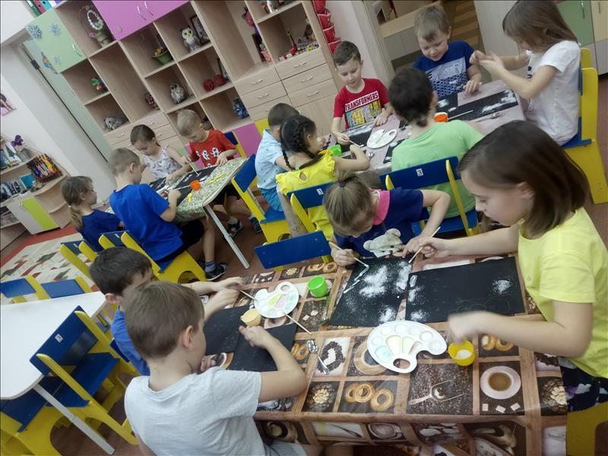
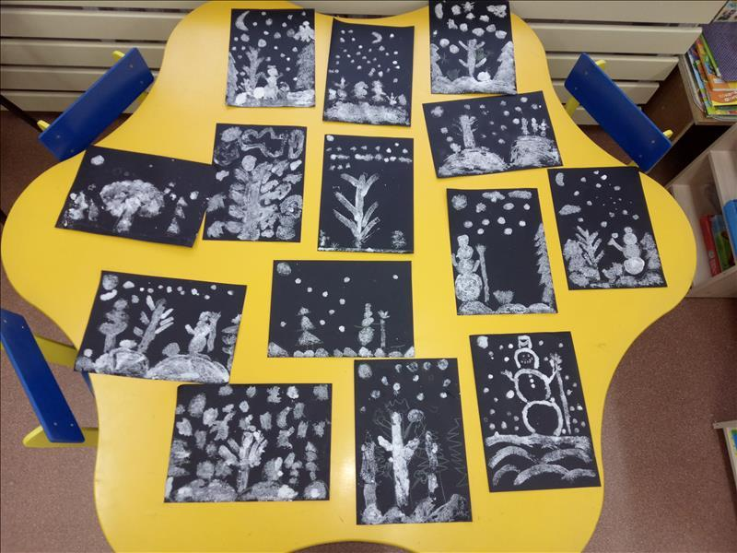
Рисование с помощью соли похоже на волшебный эксперимент. Это действительно находка для детей, которые любят делать что-нибудь необычное. Коме того, нетрадиционные способы творчества помогают ребенку раскрепоститься, получить от процесса удовольствие и удивляться результатам.

Slide 13
Проведение творческой художественной деятельности с использованием нетрадиционных техник:
Способствует снятию детских страхов;
Развивает уверенность в своих силах;
Развивает пространственное мышление;
Развивает в детях свободно выражать свой замысел;
Побуждает детей к творческим поискам и решениям;
Развивает умение детей действовать с разнообразным материалом;
Развивает чувство композиции, ритма, колорита, чувство фактурности и объёмности;
Развивает мелкую моторику рук;
Развивает творческие способности, воображение и полёт фантазии;
Во время деятельности дети получают эстетическое удовольствие.

Slide 14
Есть рисование обычное:
Традиционное во всем.
Материалы нам привычные.
Но речь сегодня не о нем.
О способах
Занятий нетрадиционных
Включают множество идей.
Порою провокационны,
Но интересны для детей.
В них необычно сочетаются
Материал и инструмент.
И все прекрасно получается,
И равнодушных точно нет!
Ну как быть можно равнодушным?
Ведь чтоб узор нарисовать,
И карандаш точить не нужно,
А можно просто свечку взять.
А как обычной зубочисткой
Изобразить далекий космос?
Ответит вам любой мальчишка: нарисовать всё это очень просто!

Slide 15
Список используемой литературы:
1.Е.А.Янушко «Рисование с детьми раннего возраста». – М.: Мозаика- Синтез, 2008 г.
2.Д.Н.Колдина «Рисование с детьми 6-7 лет».-М.: Мозаика- Синтез, 2008г.
3.Р.Г.Казакова «Занятия по рисованию с дошкольниками: Нетрадиционные техники, планирование, конспекты занятий».- М.: ТЦ Сфера, 2009г.
4.А.В.Никитина «Нетрадиционные техники рисования в ДОУ. Пособие для воспитателей и родителей». – СПб.: КАРО, 2007г.
5.Г.Н.Давыдова «Нетрадиционные техники рисования в ДОУ. Часть 1, 2».- М.: «Издательство Скрипторий 2003», 2008г.
6.Г.С.Швайко «Занятия по изобразительной деятельности в ДОУ. Средняя группа».- М.: изд. Центр Владос, 2009г.
7. И.А.Лыкова «Изобразительная деятельность в детском саду. Ср. гр.» - М.: «Карапуз», 2015.
8.К.К.Утробина «Увлекательное рисование методом тычка с детьми 3-7 лет».- М.: «Издательство Гном и Д», 2019.
9. Занятия по изобразительной деятельности. Коллективное творчество/ Под ред. А. А. Грибовской.-М.: ТЦ Сфера, 2017

Slide 16
СПАСИБО
ЗА
ВНИМАНИЕ!

